Slide 1
令和６年11月7日（木） 第３回 地震津波災害対策等検討部会 | 資料２
被害想定項目等について

Slide 2
１．大阪府の被害想定について
被害想定の構成
大阪府の被害想定について、 「①ハザードの想定」 「②被害の想定」 「③災害シナリオ」の構成とする。
大阪府の被害想定
①ハザードの想定
②被害の想定
人的被害（定量評価・様相）
地表面の最大震度
物的被害（定量評価・様相）
地表面の液状化危険度
その他の被害（定量評価・様相）
【ライフライン・交通など】
津波浸水想定
経済被害
③災害シナリオ
詳細版（ハザードや被害の想定の様相を時間の経過を中心に並べ替えたもの）＝行政内部向け
概要版 （詳細版から府民にイメージしやすい項目を中心にピックアップしたもの） ＝ 府民向け

Slide 3
１．大阪府の被害想定について
被害想定算定の作業の流れ
能登半島地震における被災地への支援を踏まえた振り返りや、南海トラフ地震臨時情報への対応等を、被害の想定や災害シナリオに反映する。
①ハザードの想定
②被害の想定
直下型地震
南海トラフ巨大地震
対象断層の選定
国検討の確認
直下型地震
南海トラフ巨大地震
被害想定項目の検討
地表面の震度、液状化危険度
津波浸水想定
被害想定算定手法の検討
人的・物的、その他の被害の算定
能登半島地震振り返り
定量評価
南海トラフ地震臨時情報への対応
様相
経済被害の算定
③災害シナリオ
直下型地震
南海トラフ巨大地震
詳細版災害シナリオの作成
概要版災害シナリオの項目・見せ方（形式）の検討
概要版災害シナリオの作成

Slide 4
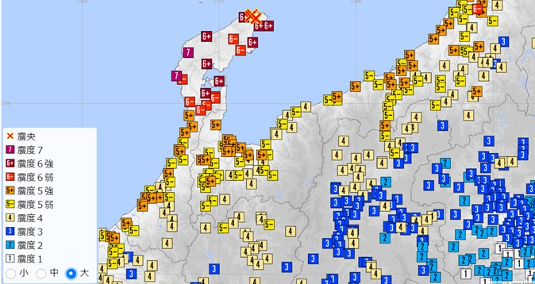
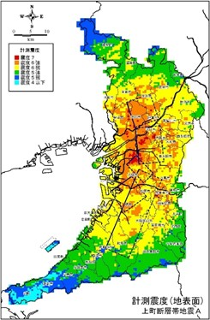
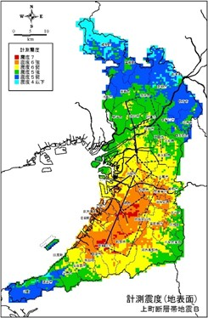
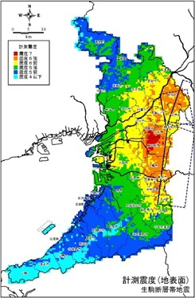
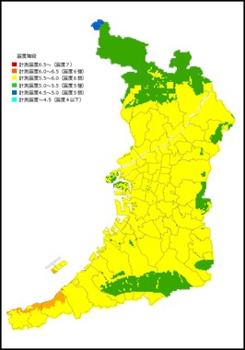
２．能登半島地震を踏まえた大阪府の取組
能登半島地震の概要（震度分布）
出典：気象庁HP
能登半島地震同様、大阪府においても震度７の地震が想定（現在の被害想定における震度分布）している。
能登半島地震
最大震度 ７
大阪府の想定地震（抜粋）
直下型地震 最大震度７
南海トラフ巨大地震 最大震度６強
上町断層帯地震A
上町断層帯地震B
生駒断層帯
南海トラフ巨大地震

Slide 5
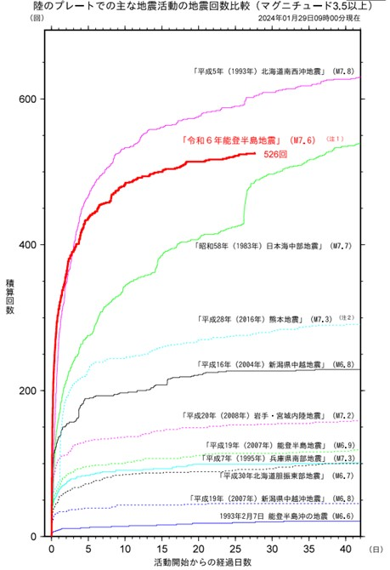
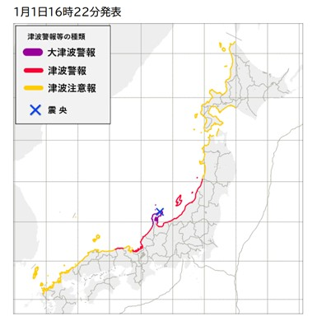
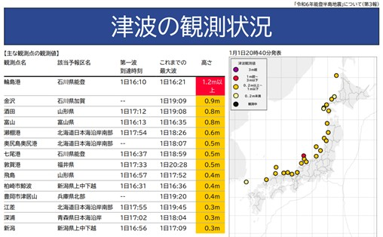
２．能登半島地震を踏まえた大阪府の取組
能登半島地震の概要（地震の回数）
能登半島地震の概要（津波の発生）
出典：気象庁HP
出典：気象庁HP
大きな地震発生後、数日から10日程度の間は継続して地震が発生している。
直下型地震であるが、地震発生直後に大津波警報が発表され、各地で津波が観測された。

Slide 6
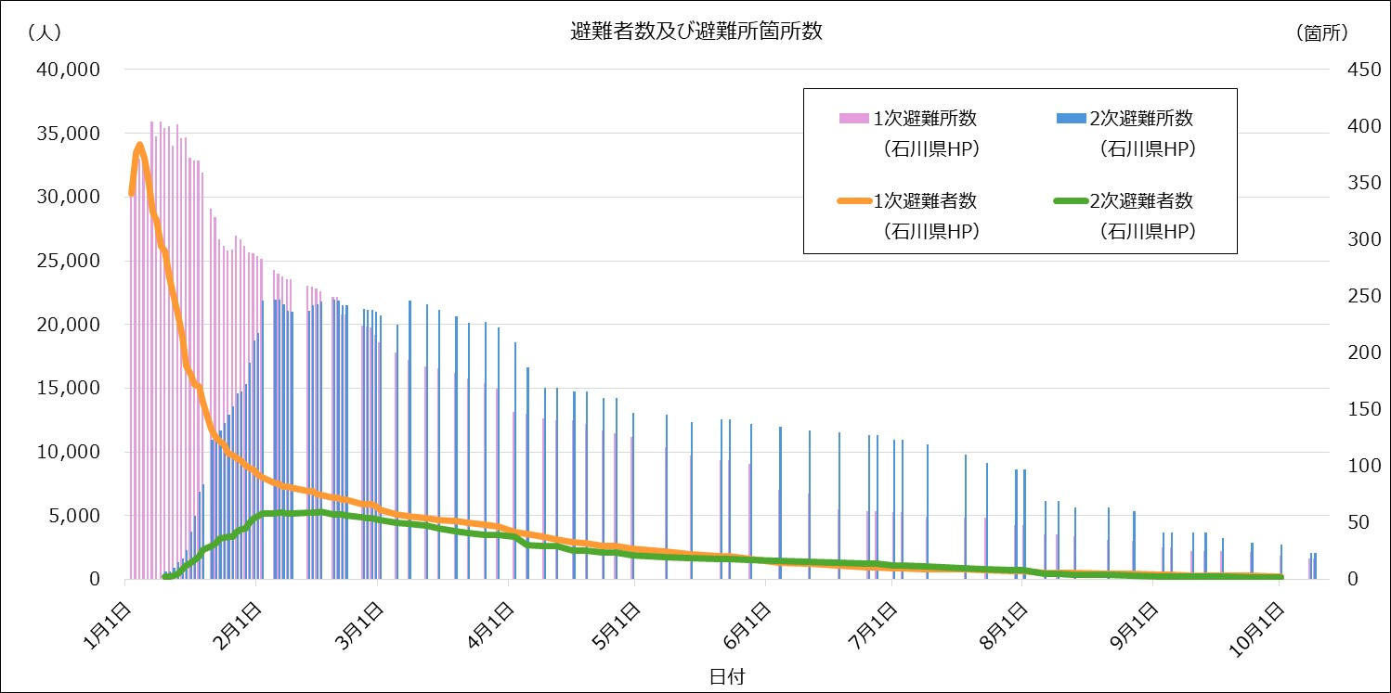
２．能登半島地震を踏まえた大阪府の取組
能登半島地震の概要（避難者数の推移）
1次避難者
最大 34,173人
2次避難者
最大 5,275人
発災直後から多くの被災者が避難所で生活、現在も避難所で生活されている方がおられる。

Slide 7
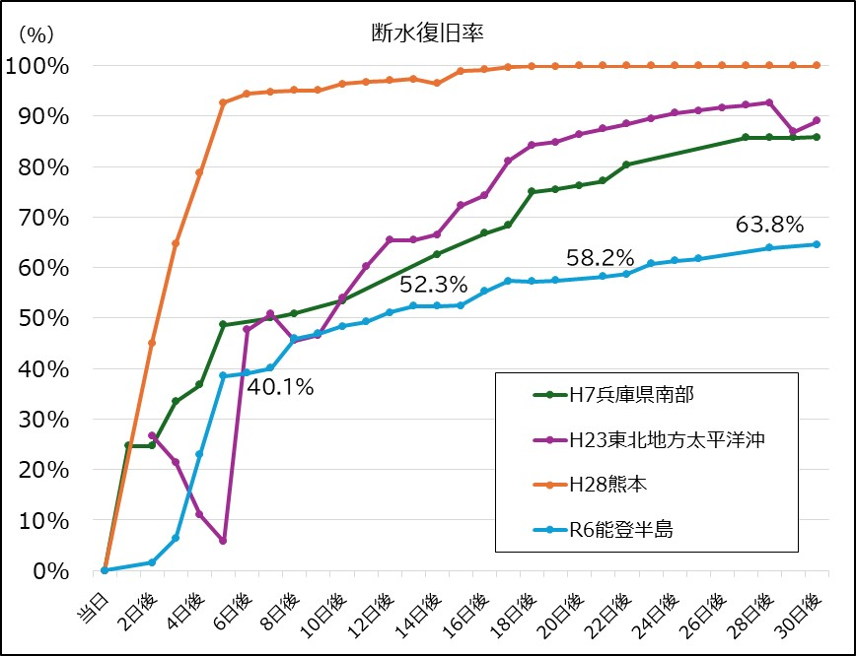
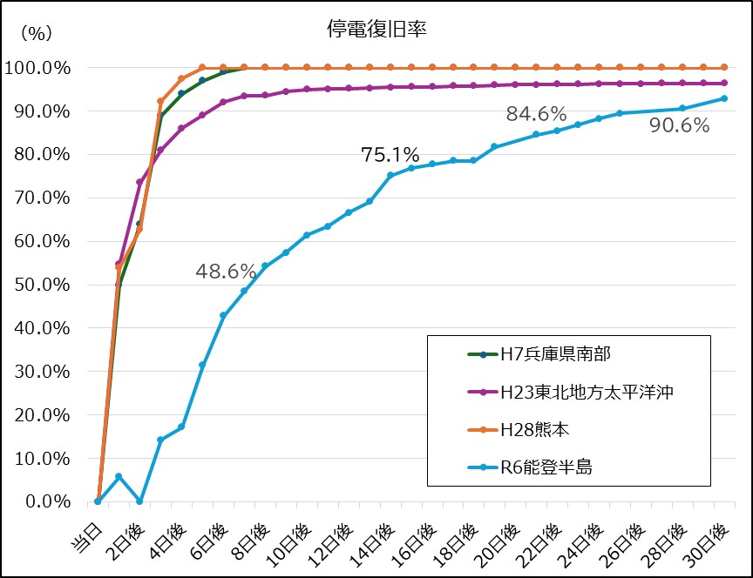
２．能登半島地震を踏まえた大阪府の取組
能登半島地震の概要（ライフラインの復旧状況）
上水の復旧状況
電力の復旧状況
出典：石川県公表資料等より作成
出典：石川県公表資料等より作成
能登半島地震では上水・電力について、他の地震と比較しても復旧に時間を要している。
半島特有の事情もあると思われるが、道路の寸断などにより、孤立した地域においては、同様の傾向がみられる可能性が考えられる。
また、宅内配管等の復旧はさらに遅れており、各家庭で水の使用ができるようになるにはかなりの期間が必要となる可能性が考えられる。

Slide 8
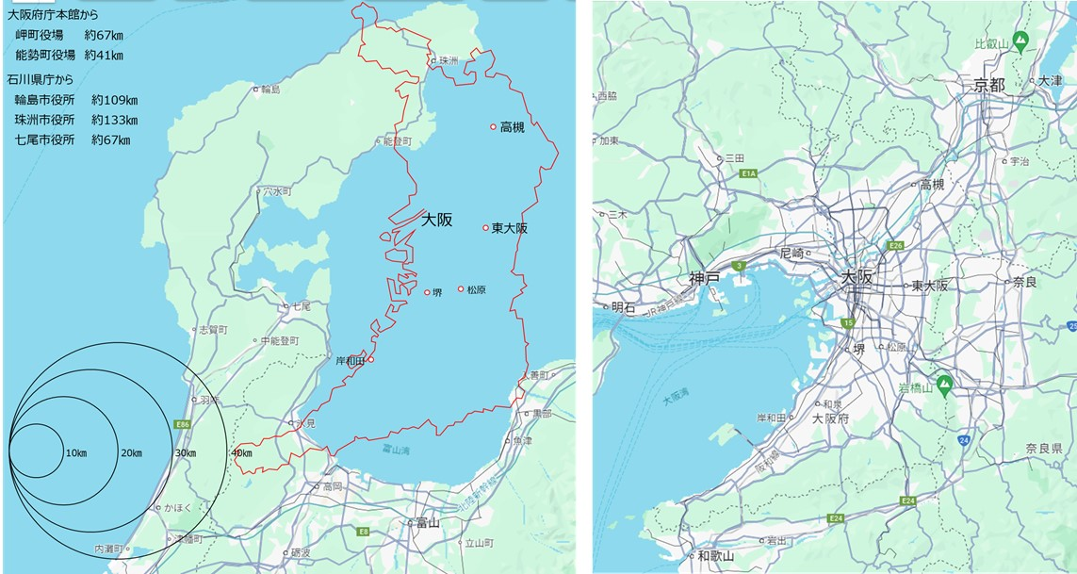
２．能登半島地震を踏まえた大阪府の取組
大阪府と石川県の比較
大阪府と能登半島は南北にほぼ同程度の距離。
能登半島は山地部が多いことに比較し、大阪府は平野部が多く、可住地面積割合が高い。
高齢化率は同程度であるが、被害が大きかった奥能登6市町の高齢化率は非常に高い。

Slide 9
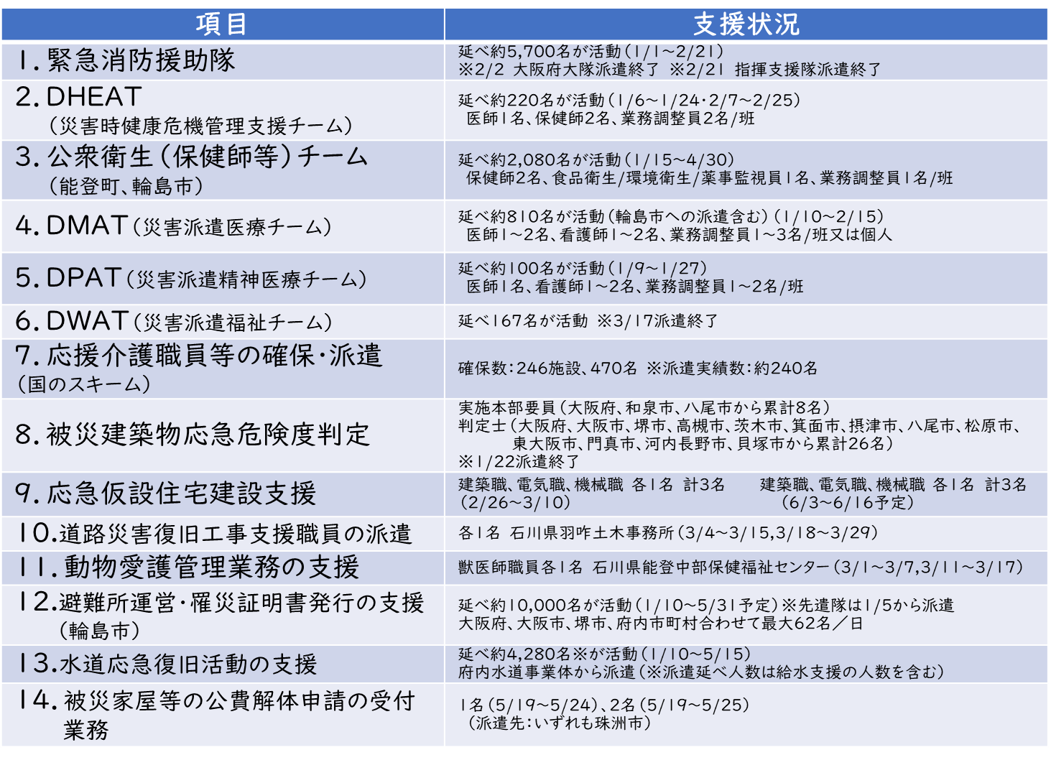
２．能登半島地震を踏まえた大阪府の取組
能登半島地震における大阪府の被災地支援
短期の人的支援
第5回大阪府災害等支援対策本部会議資料より抜粋

Slide 10
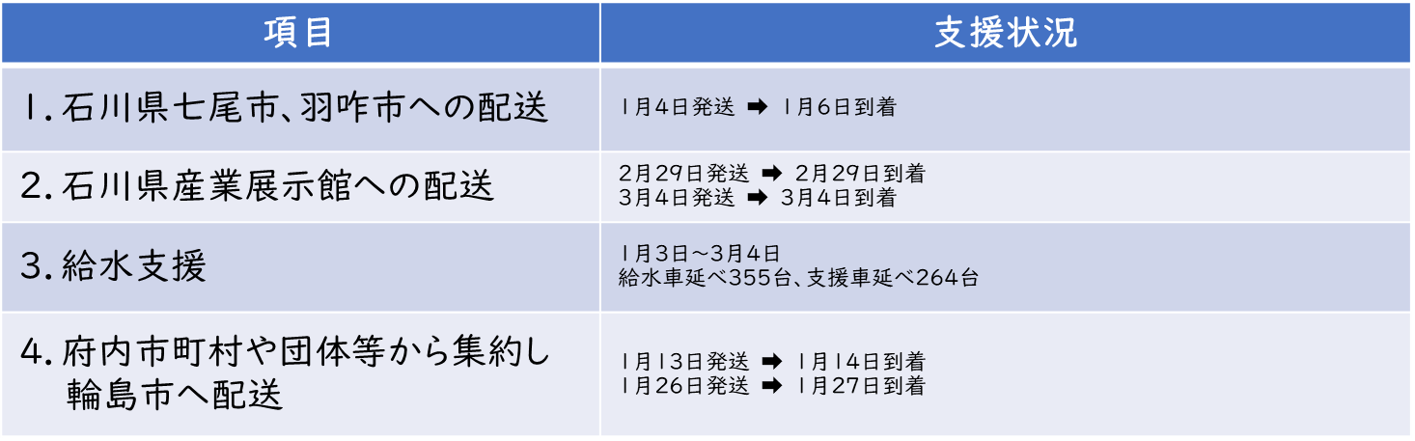
２．能登半島地震を踏まえた大阪府の取組
能登半島地震における大阪府の被災地支援
物的支援
第5回大阪府災害等支援対策本部会議資料より抜粋

Slide 11
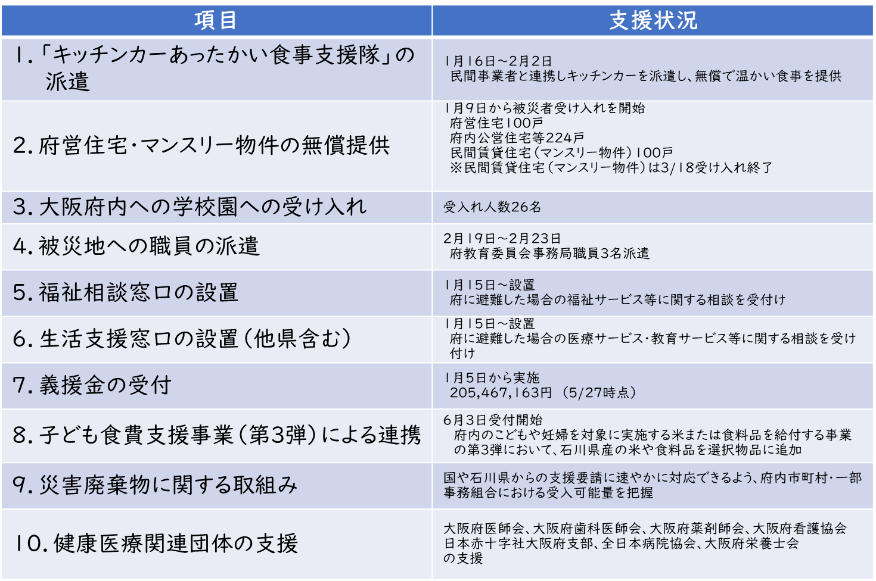
２．能登半島地震を踏まえた大阪府の取組
能登半島地震における大阪府の被災地支援
その他の支援
第5回大阪府災害等支援対策本部会議資料より抜粋

Slide 12
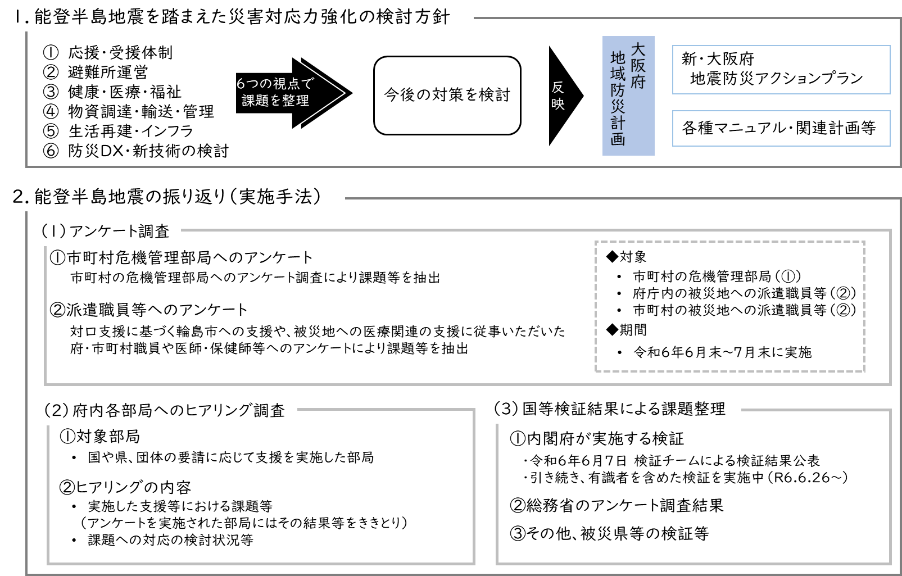
２．能登半島地震を踏まえた大阪府の取組
能登半島地震の振り返り

Slide 13
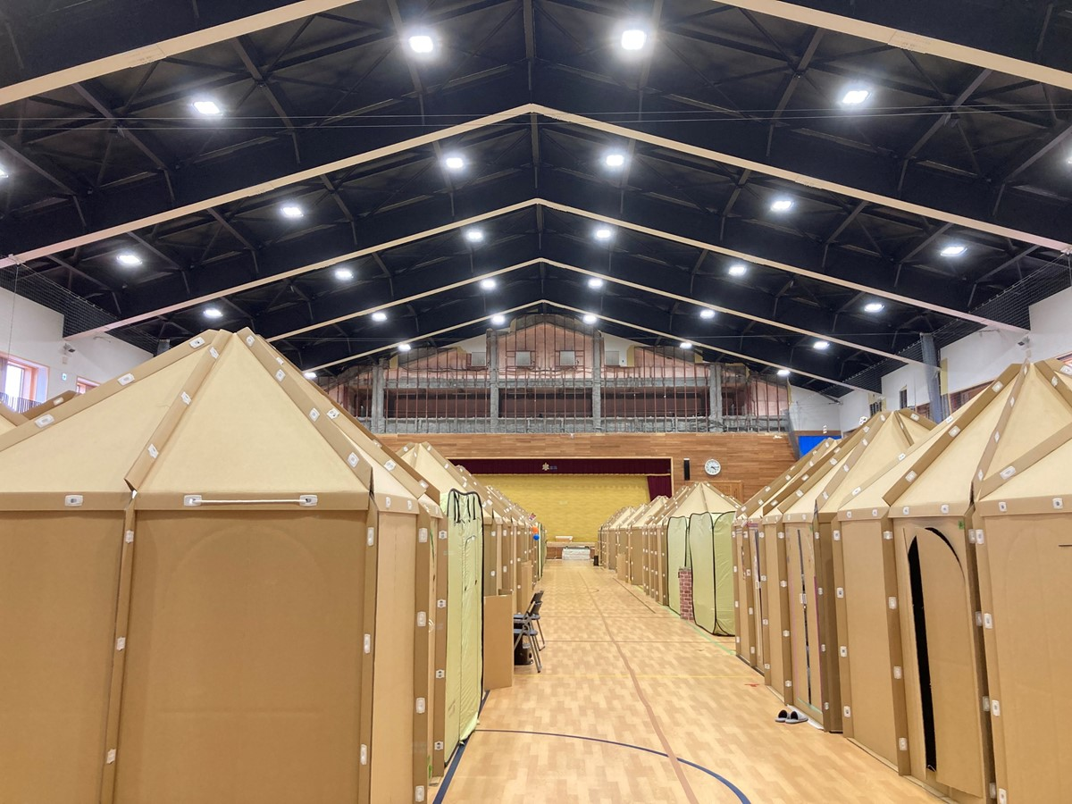
２．能登半島地震を踏まえた大阪府の取組
能登半島地震の振り返り
⑥防災DX・新技術の検討
①応援・受援体制
応援者の生活環境・支援活動環境の確保
宿泊地確保、現地情報の不足、執務スペース環境等
応援人員の確保と派遣ルール
専門職の不足、災害活動における安全確保
応援者の心身のケア等
先を見据えた受援体制の確立
計画的な人員要請、女性職員の活動環境、都道府県の役割等
現地情報の集約・共有のシステム化
衛星通信による 通信環境の整備
②避難所運営
避難所の円滑な運営
避難所運営体制、自主運営、様々な避難者へ配慮した運営、物資の管理、
関係団体や民間企業との連携等
避難所の情報把握と集約
施設被害、避難者名簿等の情報の集約・共有等
避難所生活のQOLの向上
トイレ等の衛生環境・通信環境の改善、
プライバシー空間の確保、感染症対策等
避難所開設・集約ルール設定
状況に則したレイアウト設定、避難所配置の最適化等
避難者情報等のシステム化（マイナンバーカード活用）
トイレカーやキッチンカー等の移動型車両の活用
衛星通信による通信環境の整備
被害想定【様相・災害シナリオ】への留意事項
災害時には多くの業務が発生することから、自治体職員が不足。応援者の確保が困難な場合も想定される。
避難所を運営する人員が十分ではないため、避難者による自主運営も必要となる。
避難所では自治体職員だけでなく、自衛隊、ボランティア団体等の様々な団体の活動が想定される。
避難所には高齢者、女性、子供の他、要配慮者やペット連れ、外国人等の様々な避難者が想定される。
トイレ環境や通信環境が整っていない場合が想定される。
公民館や体育館等が避難所となることから、プライバシー空間の確保が不十分であることが想定される。

Slide 14
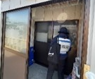
２．能登半島地震を踏まえた大阪府の取組
能登半島地震の振り返り
⑥防災DX・新技術の検討
③健康・医療・福祉
長期避難者の健康へのサポート
ADL（日常生活動作）低下、医薬品(持病薬等) ・調剤体制確保、
メンタルサポート等
保健所の機能強化
公衆衛生活動に必要な資機材、活動スペース、駐車場、
ライフラインの確保等
要配慮者等への対応
福祉避難所や職員の被災、保健医療の提供等
要配慮者等の名簿や情報の共有
要配慮者等の情報のシステムによる一元化や様式の統一
WEB活用・アプリ導入による支援の効率化、最適化
被害想定【様相・災害シナリオ】への留意事項
災害時には長期の避難所生活などにより、ＡＤＬ（日常生活動作）や認知機能等の低下が懸念される。また、メンタル面でのサポートも必要となる。
断水や体育館での集団生活により、避難所では衛生環境が低下することから、感染症等に罹患しやすい状況となることが想定される。
緊急度の低い持病薬等の医薬品の確保が困難となる可能性がある。
福祉避難所やそこで働く職員も被災することから、要配慮者への対応が滞る可能性がある。

Slide 15
２．能登半島地震を踏まえた大阪府の取組
能登半島地震の振り返り
⑥防災DX・新技術の検討
④物資調達・輸送・管理
必要物資のニーズ把握と調達
システムの活用、迅速な物資提供、物資の活用
避難所までの物資輸送
ルート途絶、拠点等の積み下ろし、到着時間管理、
給水活動拠点の確保
物資拠点の運営
物資拠点の確保、レイアウト、運営体制等
物資支援における民間事業者等との連携等
キッチンカー、関係団体、民間企業等との協定等
物資支援システムの活用
ドローン活用による物資輸送
⑤生活再建・インフラ復旧
速やかな家屋被害認定調査・罹災証明書の発行
人員・資機材の確保、ニーズ整理、各種生活再建手続きの連結
学校機能の回復
施設被害、教育の早期再開
公費解体の円滑化・迅速化
応急仮設住宅等の確保
インフラ施設の早期復旧
上下水道施設等の早期復旧・復旧事業者の確保等
ドローン活用による被害認定調査等
罹災証明書等のシステム化
被害想定【様相・災害シナリオ】への留意事項
道路や港湾の被災により、発災直後に物資が行きわたらない地域が発生することが想定される。
災害発生により、被害認定や罹災証明書の発行など、住民自ら申請等を行わなければならない手続きが発生する。
学校の体育館等が避難所として利用されることから、避難が長期化した場合、学校の再開が遅れることが想定される。
自宅が被災した場合、仮設住宅への入居が必要となる。

Slide 16
3．南海トラフ地震臨時情報（巨大地震注意）発表を踏まえた大阪府の取組
臨時情報発表に伴う大阪府の対応
令和6年度 第1回 防災・危機
管理対策推進本部会議
資料を基に作成
区 分 |  | 8/8（木） | 8/９（金） | 8/10～14 | 8/15（木）
全 般
庁内 | 体制・会議
 | 危機管理室内
 | 庁内調整
市町村
16:43頃
１９：1５
１7:00
日向灘を震源とする地震（M7.1）
16:44
内閣府災害対策室設置
南海トラフ地震臨時情報（巨大地震注意）
南海トラフ地震臨時情報（巨大地震注意）の特別な呼びかけ終了
1９:４５～
南海トラフ地震
臨時情報（調査中）
気象庁
報道提供
南海トラフ地震臨時情報（巨大地震注意）
発表・注意喚起
★ 知事メッセージ発出
★府
メッセージ
発出
★関係機関
等への連絡
１９：1５～
17:00解除
防災・危機管理
警戒班
（情報収集）
『防災・危機管理指令部』の活動開始
★20:30～『第１回 防災・危機管理指令部会議』開催
警戒班体制
（情報収集）
非常１号配備
体制
（事務局活動）
対応の長期化を見据え、
体制を維持しつつ室内ローテーションへ
「非常１号配備：災害対応（主に情報収集・連絡）
の体制を維持
★17:27 ★18:27 ★１９：４１
各部局連絡責任者へ 指令部会議開催の案内
★10:00
Web会議（府・市町村）
Web会議の準備、案内

Slide 17
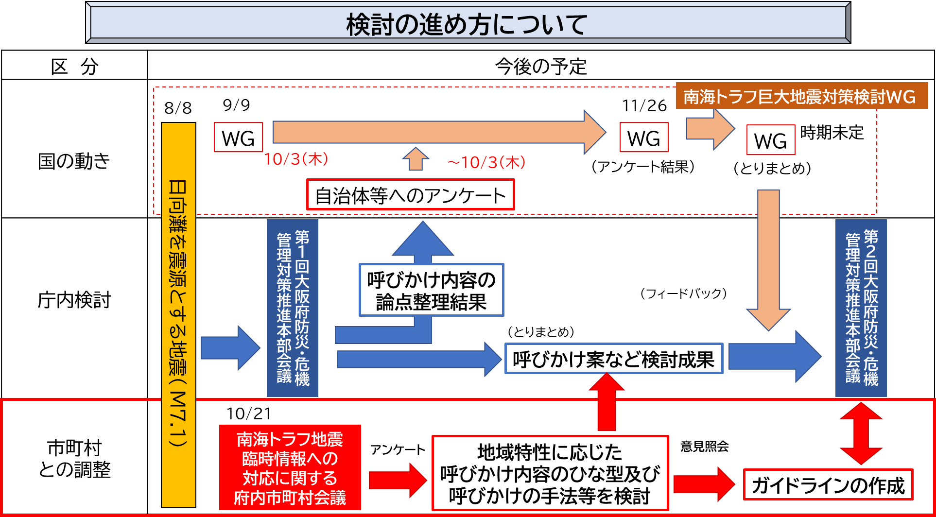
3．南海トラフ地震臨時情報（巨大地震注意）発表を踏まえた大阪府の取組
検討の進め方について
臨時情報発表に関する今後の対応（今後の予定）
令和6年度 第1回 防災・危機
管理対策推進本部会議
資料を基に作成
区 分 | 今後の予定
国の動き
庁内検討
市町村 との調整
９/９
11/26
南海トラフ巨大地震対策検討ＷＧ
8/8
ＷＧ
ＷＧ
ＷＧ
時期未定
10/3（木）
～１０/3（木）
（アンケート結果）
（とりまとめ）
自治体等へのアンケート
第１回大阪府防災・危機
管理対策推進本部会議
第２回大阪府防災・危機
管理対策推進本部会議
呼びかけ内容の
論点整理結果
（フィードバック）
日向灘を震源とする地震（ M7.1）
（とりまとめ）
呼びかけ案など検討成果
10/21
南海トラフ地震
臨時情報への
対応に関する
府内市町村会議
意見照会
被害想定【様相・災害シナリオ】への留意事項
南海トラフ地震臨時情報（以降、臨時情報）が発表された場合、発災前から状況の変化が発生することになる。
現在、再び臨時情報が発表された際の対応を検討しており、その結果を踏まえて、災害シナリオに臨時情報が発表された場合として記載を行う。
アンケート
地域特性に応じた
呼びかけ内容のひな型及び
呼びかけの手法等を検討
ガイドラインの作成

Slide 18
4．被害想定の項目について
被害を想定する項目等
被害の想定を行う項目については、以下の①～③の被害想定項目から大阪府に該当する項目を確認。
  大阪府が過去に公表した被害想定（H19直下型・H26南海トラフ）の項目
  内閣府が公表した南海トラフ巨大地震の被害想定（H24）の項目
  内閣府が直近で公表した日本海溝・千島海溝沿いの巨大地震の被害想定（R3）の項目
これまでの部会でいただいた意見や能登半島地震の振り返りを踏まえて被害想定項目を抽出。
内閣府が現在検討している南海トラフ巨大地震の被害想定項目を確認し、被害想定項目を最終決定する。
被害想定項目の分類
建物・人的被害
建物被害等
揺れ・液状化・津波・火災等による建物の被害
ブロック塀・自動販売機の転倒、屋外落下物の被害
人的被害
建物倒壊・火災・津波等のよる死者数や負傷者数
施設等の被害
ライフライン被害
上下水道・電力・ガス・通信等の被害
地域別の被害
交通施設被害
道路・鉄道・港湾・空港等の被害
生活への影響
避難者・帰宅困難者などの状況、物資・医療機能などの状況
その他施設等の被害
災害廃棄物等、長周期地震動、要配慮者、孤立集落などの状況
経済被害
資産などの被害、生産・サービス低下による影響など

Slide 19
4．被害想定の項目について
建物・人的被害項目（案）
● ：定量評価項目
様相：様相として示す項目
項目 | 被害想定項目 | 大阪府 |  |  | 項目の内容
 |  | 今回 （案） | H26 南トラ | H19 直下型
建物被害 | 揺れによる被害 | ● | ● | ● | 全壊・半壊の棟数
 | 液状化による被害 | ● | ●
 | 津波による被害 | ● | ● | ー | 全壊・半壊の棟数、浸水エリア内の棟数
 | 急傾斜地崩壊による被害 | ● | ● | ー | 全壊・半壊の棟数
 | 地震火災による被害 | ● | ● | ● | 焼失棟数
 | 津波火災による被害 | ● | 様相 | ー | 津波火災の出火件数
落下物等 | ブロック塀等の転倒 | ● | ● | ー | ブロック塀の転倒件数
 | 自動販売機の転倒 | ● | ● | ー | 自動販売機の転倒件数
 | 屋外落下物の発生 | ● | ● | ー | 屋外落下物が発生する建物棟数
内閣府が公表した、「日本海溝・千島海溝沿い巨大地震」の被害想定において、津波火災による被害について定量評価を行っており、新たに定量評価をする項目として被害想定を算定する。

Slide 20
4．被害想定の項目について
建物・人的被害項目（案）
● ：定量評価項目
様相：様相として示す項目
項目 | 被害想定項目 | 大阪府 |  |  | 項目の内容
 |  | 今回 （案） | H26 南トラ | H19 直下型
人的被害 | 建物倒壊（揺れ）による被害 | ● | ● | ● | 死者数、負傷者数
 | 屋内収容物の移動による被害 | ● | ● | ● | 死者数、負傷者数
 | 屋内落下物による被害 | ● | ● | ● | 死者数、負傷者数
 | 火災による被害 | ● | ● | ● | 死者数、負傷者数
 | 津波による被害 | ● | ● | ● | 死者数、負傷者数
 | 急傾斜地崩壊による被害 | ● | ● | ー | 死者数、負傷者数
 | ブロック塀等の転倒による被害 | ● | ● | ー | 死者数、負傷者数
 | 自動販売機の転倒による被害 | ● | ● | ー | 死者数、負傷者数
 | 屋外落下物による被害 | ● | ● | ー | 死者数、負傷者数
 | 揺れによる建物被害に伴う要救助者 | ● | ● | ー | 自力脱出困難者数
 | 津波被害に伴う要救助者・要捜索者 | ● | ● | ー | 要救助者数、要捜索者数（捜索が必要な人数）
 | 災害関連死 | ● | 様相 | ー | 災害関連死者数
内閣府が検討している南海トラフ巨大地震の被害想定において、災害関連死の定量評価についても議論されている。本検討部会においても今後取組むべき課題等として意見をいただいており、新たに定量評価する項目として被害想定を算定する。

Slide 21
4．被害想定の項目について
施設等の被害項目（案）
● ：定量評価項目
様相：様相として示す項目
項目 | 被害想定項目 | 大阪府 |  |  | 項目の内容
 |  | 今回 （案） | H26 南トラ | H19 直下型
ライフライン被害 | 上水道の被害 | ● | ● | ● | 断水人口、断水率
 | 下水道の被害 | ● | ● | ー | 機能支障人口
 | 電力の被害 | ● | ● | ● | 停電軒数
 | 通信（固定電話）の被害 | ● | ● | ● | 不通回線数
 | （携帯電話）の被害 | ● | ● | ● | 停波基地局率、携帯電話不通ランク
 | （インターネット）の被害 | 様相 | ー | ー | インターネットが使用できなくなる状況と影響を記載
 | ガス（都市ガス）の被害 | ● | ● | ● | 供給停止戸数
平成26年の被害想定公表以降、通信を取り巻く状況は大きく変化しており、インターネットの普及は著しい。能登半島地震の振り返りにおいても、通信環境に関する課題を抽出しており、通信（インターネット）の被害について、新たに様相として整理し、今後災害シナリオへの反映を視野に、記載内容の検討を行う。
項目 | 被害想定項目 | 大阪府 |  |  | 項目の内容
 |  | 今回 （案） | H26 南トラ | H19 直下型
交通施設被害 | 道路の被害（高速道路・一般道路） | ● | ● | ● | 揺れ、津波浸水による道路の被害箇所数
 | 鉄道の被害 | ● | ● | 様相 | 揺れ、津波浸水による鉄道線路の被害箇所数
 | 港湾の被害 | ● | ● | ー | 係留施設の被害施設数、防波堤・防潮堤の被害延長
 | 空港の被害 | 様相 | 様相 | ー | 揺れ、津波浸水によるターミナルや滑走路の被害状況を記載
 | 燃料の供給に関する影響 | 様相 | ー | ー | ガソリンスタンド等が営業停止することによる影響を記載
 | 移動・物流に与える影響 | 様相 | 様相 | ー | 道路・鉄道・港湾・空港等の被害による人の移動・物流への影響を記載

Slide 22
4．被害想定の項目について
施設等の被害項目（案）
● ：定量評価項目
様相：様相として示す項目
項目 | 被害想定項目 | 大阪府 |  |  | 項目の内容
 |  | 今回 （案） | H26 南トラ | H19 直下型
交通施設被害 | 道路の被害（高速道路・一般道路） | ● | ● | ● | 揺れ、津波浸水による道路の被害箇所数
 | 鉄道の被害 | ● | ● | 様相 | 揺れ、津波浸水による鉄道線路の被害箇所数
 | 港湾の被害 | ● | ● | ー | 係留施設の被害施設数、防波堤・防潮堤の被害延長
 | 空港の被害 | 様相 | 様相 | ー | 揺れ、津波浸水によるターミナルや滑走路の被害状況を記載
 | 燃料の供給に関する影響 | 様相 | ー | ー | ガソリンスタンド等が営業停止することによる影響を記載
 | 移動・物流に与える影響 | 様相 | 様相 | ー | 道路・鉄道・港湾・空港等の被害による人の移動・物流への影響を記載
項目 | 被害想定項目 | 大阪府 |  |  | 項目の内容
 |  | 今回 （案） | H26 南トラ | H19 直下型
ライフライン被害 | 上水道の被害 | ● | ● | ● | 断水人口、断水率
 | 下水道の被害 | ● | ● | ー | 機能支障人口
 | 電力の被害 | ● | ● | ● | 停電軒数
 | 通信（固定電話）の被害 | ● | ● | ● | 不通回線数
 | （携帯電話）の被害 | ● | ● | ● | 停波基地局率、携帯電話不通ランク
 | （インターネット）の被害 | 様相 | ー | ー | インターネットが使用できなくなる状況と影響を記載
 | ガス（都市ガス）の被害 | ● | ● | ● | 供給停止戸数
能登半島地震の振り返りにおいても、物流に関する課題を抽出している。発災後の災害対応を行うため、ガソリン等の燃料供給は重要であり、燃料の供給に関する影響について、新たに様相として整理し、今後災害シナリオへの反映を視野に、記載内容の検討を行う。

Slide 23
4．被害想定の項目について
施設等の被害
施設等の被害項目（案）
● ：定量評価項目
様相：様相として示す項目
項目 | 被害想定項目 | 大阪府 |  |  | 項目の内容
 |  | 今回 （案） | H26 南トラ | H19 直下型
生活への影響 | 避難者 | ● | ● | ● | 避難者数（1日後、１週間後、１カ月後の推移）
 | 要配慮者 | ● | ● | ー | 避難所に避難される要配慮者数
 | 帰宅困難者 | ● | ● | ● | 帰宅困難数
 | 物資 | ● | ● | ー | 飲料水、食料、毛布の需要量（備蓄量との差も算出）
 | 医療機能 | ● | ● | ー | 転院を要する患者数、医療対応力不足数
 | 保健衛生・防疫 | 様相 | 様相 | ー | 衛生環境の悪化、感染症の蔓延、医療の提供等の状況を記載
 | 遺体処理等 | 様相 | 様相 | ー | 遺体処理を取り巻く状況を記載
生活への影響については、能登半島地震の振り返りにおいて整理した視点のうち、「避難所運営」、「健康・医療・福祉」に大きく関連する項目であり、過年度の被害想定項目と同様に整理し、記載の内容について、能登半島地震の振り返りを反映する。

Slide 24
4．被害想定の項目について
その他の被害項目（案）
● ：定量評価項目
様相：様相として示す項目
項目 | 被害想定項目 | 大阪府 |  |  | 項目の内容
 |  | 今回 （案） | H26 南トラ | H19 直下型
その他の被害① | 震災廃棄物量 | ● | ● | ● | 廃棄物の発生量
 | 道路閉塞 | ● | ● | ー | 建物倒壊等による残存幅員が３ｍ以下となる率
 | 道路上の自動車への落石・崩土 | 様相 | 様相 | ー | 走行中の自動車が落石等に巻き込まれた際に発生状況を記載
 | 交通人的被害（道路） | 様相 | ー | ー | 車両走行中やトンネル、地下駐車場における被害状況を記載
 | 交通人的被害（鉄道） | 様相 | ー | ー | 鉄道乗車中に発生する被害状況を記載
 | 長周期地震動 | 様相 | 様相 | ー | 高層ビルの内部の被害状況について記載
 | エレベーター閉じ込め・停止 | ● | ● | ● | エレベーター停止台数、閉じ込め者数
 | 海岸保全施設 河川管理施設の沈下・損傷等 | 様相 | ー | ー | 防潮堤や堤防の損傷による被害状況や豪雨時の対応力低下について記載
 | 漁船・船舶、水産関連施設 | 様相 | 様相 | ー | 漁船・船舶の流出や損傷、漁港等の被害状況を記載
 | 堰堤、ため池等の決壊 | 様相 | 様相 | ー | 堰堤やため池の損傷・決壊による住宅地への浸水等について記載
交通人的被害については、通勤や通学など移動中の被害を表すものであり、大阪府でも北部地震は通勤時間帯に発生した地震であったことから、今回、様相として整理した上で、災害シナリオへの反映を視野に、記載内容の検討を行う。
海岸保全施設・河川管理施設の沈下・損傷等については、発災直後の津波への影響だけでなく、能登半島地震でも起こったような、地震後に豪雨災害が発生する事例も踏まえ、今回、様相として整理する。

Slide 25
4．被害想定の項目について
その他の被害項目（案）
● ：定量評価項目
様相：様相として示す項目
項目 | 被害想定項目 | 大阪府 |  |  | 項目の内容
 |  | 今回 （案） | H26 南トラ | H19 直下型
その他の被害② | 孤立集落 | ● | ー | 様相 | 孤立集落数、孤立する人口
 | 地域コミュニティ関係 | 様相 | ー | ー | 町会・自治会機能の低下、避難所の自主運営、仮設住宅の入居による地域の分断等について記載
 | 治安 | 様相 | 様相 | ー | 留守宅の増加や照明、防犯カメラの損傷による治安の低下、SNS上のデマ等について記載
 | 行政機能 | 様相 | 様相 | ー | 行政職員の被災等による人員不足、膨大な災害対応業務等の状況を記載
 | 宅地造成地 | 様相 | 様相 | 様相 | 盛土等による宅地造成地の被害状況について記載
 | 危険物・コンビナート施設 | 様相 | ー | ー | 石油コンビナート等で発生する被害状況について記載
 | 文化財 | ● | ● | ● | 揺れ、津波、焼失等で影響を受ける可能性が高い文化財数
孤立集落については、能登半島地震でも注目されており、大阪府でも平成19年直下型地震の被害想定でまとめていることから、今回、あらためて定量的に算定し、被害想定として整理する。
地域コミュニティについては、避難所の自主運営に影響する項目でもあり、能登半島地震の振り返りでも課題として抽出しており、新たに様相として整理し、今後災害シナリオへの反映を視野に、記載内容の検討を行う。
石油コンビナートの被害については、大阪府石油コンビナート等防災本部のもとに設置している地震・津波被害想定等検討部会にて詳細検討を行う予定としており、今回は様相として整理する。

Slide 26
4．被害想定の項目について
その他の被害項目（案）
● ：定量評価項目
様相：様相として示す項目
項目 | 被害想定項目 | 大阪府 |  |  | 項目の内容
 |  | 今回 （案） | H26 南トラ | H19 直下型
複合災害 | 時間差での地震の発生 | ● | 様相 | ー | 南海トラフの半割れによる人的・物的な被害を定量評価 （1回目と２回目の間隔や規模等については今後検討）
 | 複合災害（高潮・河川氾濫） | 様相 | 様相 | ー | 堤防等の機能が損なわれ、地盤の緩みによる土砂災害のリスクが増した状況で発生する被害について記載
 | 複合災害（感染症拡大） | 様相 | ー | ー | 地震後の衛生環境が悪化した状況における、感染症や食中毒等の蔓延や感染防止による復旧活動への影響等を記載
内閣府が検討している南海トラフ巨大地震の被害想定において、時間差での地震の発生に関する、定量評価についても議論されており、大阪府においても、今回の被害想定において新たに定量評価をする項目として被害想定を算定する。
複合災害（高潮・河川氾濫）について、能登半島地震でも起こったような、地震後に豪雨災害が発生する事例も踏まえ、今回、様相として整理する。
複合災害（感染症拡大）について、能登半島地震の振り返りにおいて、避難所での感染症に関する課題を抽出しており、今回、様相として整理する。
項目 | 被害想定項目 | 大阪府 |  |  | 項目の内容
 |  | 今回 （案） | H26 南トラ | H19 直下型
経済被害 | 資産等の被害 | ● | ● | ● | 建物や家庭用品、事業所等の在庫等の資産の被害額
 | 生産・サービス低下による影響 | ● | ● | ● | 被災による府内総生産の喪失金額
 | 交通寸断による影響 | ● | ● | ● | 上下水道、道路、港湾、漁港の復旧や災害廃棄物の処理に要する費用

Slide 27
4．被害想定の項目について
地域別の被害項目（案）
● ：定量評価項目
様相：様相として示す項目
項目 | 被害想定項目 | 大阪府 |  |  | 項目の内容
 |  | 今回 （案） | H26 南トラ | H19 直下型
地域別の被害 | 繁華街 （商業施設、雑居ビル、地下街等） | 様相 | 様相 | ー | 外国人観光客も含め多くの人がいる繁華街での被害状況を記載
 | ターミナル駅 | 様相 | 様相 | ー | 土地勘のない方も多数滞在するターミナル駅での被害状況を記載
 | 超高層オフィスビル街 | 様相 | ー | ー | 長周期地震動の影響もあり、多くの方が働く日中の超高層ビル街での被害状況を記載
 | タワーマンション | 様相 | ー | ー | 長周期地震動の影響もあり、様々な年齢層がお住まいの高層マンションでの被害状況を記載
 | 密集市街地 | 様相 | ー | ー | 家屋の倒壊や火災リスク、道路の閉塞など、様々な被害状況を記載
 | 沿岸地域（海抜ゼロメートル地帯） | 様相 | 様相 | ー | 揺れや液状化、津波の襲来と時系列に様々な被害が発生する状況を記載
 | 山間部 | 様相 | ー | ー | 土砂災害や集落の孤立、復旧の長期化等の被害状況を記載
超高層オフィスビル街、タワーマンションについて、本検討部会において意見をいただいており、新たに様相として整理し、今後災害シナリオへの反映を視野に、記載内容の検討を行う。
密集市街地の被害について、能登半島地震でも輪島市の朝市通りで火災により大きな被害が発生しており、今回、新たに様相として整理し、今後災害シナリオへの反映を視野に、記載内容の検討を行う。
山間部の被害について、能登半島地震でも斜面の崩壊による道路閉塞による交通機能への影響が発生しており、今回、新たに様相として整理し、今後災害シナリオへの反映を視野に、記載内容の検討を行う。

Slide 28
4．被害想定の項目について
経済被害項目（案）
● ：定量評価項目
様相：様相として示す項目
項目 | 被害想定項目 | 大阪府 |  |  | 項目の内容
 |  | 今回 （案） | H26 南トラ | H19 直下型
経済被害 | 資産等の被害 | ● | ● | ● | 建物や家庭用品、事業所等の在庫等の資産の被害額
 | 生産・サービス低下による影響 | ● | ● | ● | 被災による府内総生産の喪失金額
 | 交通寸断による影響 | ● | ● | ● | 上下水道、道路、港湾、漁港の復旧や災害廃棄物の処理に要する費用
項目 | 被害想定項目 | 大阪府 |  |  | 項目の内容
 |  | 今回 （案） | H26 南トラ | H19 直下型
複合災害 | 時間差での地震の発生 | ● | 様相 | ー | 南海トラフの半割れによる人的・物的な被害を定量評価 （1回目と２回目の間隔や規模等については今後検討）
 | 複合災害（高潮・河川氾濫） | 様相 | 様相 | ー | 堤防等の機能が損なわれ、地盤の緩みによる土砂災害のリスクが増した状況で発生する被害について記載
 | 複合災害（感染症拡大） | 様相 | ー | ー | 地震後の衛生環境が悪化した状況における、感染症や食中毒等の蔓延や感染防止による復旧活動への影響等を記載
経済被害の項目については、過去の府被害想定と同様とする。

Slide 29
4．被害想定の項目について
被害想定算定の基本条件（案）
項 目 | 検討条件
対象地震 | 直下型地震 5ケース程度 （地表面における震度6強の曝露人口が大きく、 大阪府にまんべんなく影響を及ぼすケースを抽出） 現在の被害想定のケース（参考） 上町断層帯A（大阪市内から北摂にかけて震度が大きなケース） 上町断層帯B（堺市から貝塚市にかけて震度が大きなケース） 有馬高槻断層帯 生駒断層帯 中央構造線断層帯 | 海溝型地震：南海トラフ巨大地震 （南海トラフ巨大地震モデル・被害想定手法検討会（内閣 府）で示されるモデルのうち、大阪府に最も大きな影響を 及ぼすケース）
季節・時間帯 | 被害想定項目のうち、季節や時間帯によって変動する可能性がある項目については以下の条件より設定 冬の早朝（5時） ：多くの方が自宅で就寝中であり、家屋倒壊による人的被害の可能性が高い時間帯 夏の昼 （12時）：日中の社会活動が盛んで、多くの方が自宅以外の場所で滞在する時間帯 冬の夕方（18時）：火気使用が最も多いため出火危険が高い、また多くの方が帰宅する時間帯
津波波源 施設条件 | 大阪湾断層の津波の取扱いは今後検討 | 海溝型地震：南海トラフ巨大地震 （南海トラフ巨大地震モデル・被害想定手法検討会（内閣 府）で示されるモデルのうち、津波高・浸水面積において 大阪府に最も大きな影響を及ぼすケース） 現在の被害想定のケース（参考） 内閣府公表のcase3,4,5,10を選定（4ケース）
津波避難 | ー | 避難迅速化：地震発生後すぐに避難した場合 早期避難率低：早期避難者率が低い場合
被害の想定を行う項目については、以下の①～③の被害想定項目から大阪府に該当する項目を確認。
  大阪府が過去に公表した被害想定（H19直下型・H26南海トラフ）の項目
  内閣府が公表した南海トラフ巨大地震の被害想定（H24）の項目
  内閣府が直近で公表した日本海溝・千島海溝沿いの巨大地震の被害想定（R3）の項目
これまでの部会でいただいた意見や能登半島地震の振り返りを踏まえて被害想定項目を抽出。
内閣府が現在検討している南海トラフ巨大地震の被害想定項目を確認し、被害想定項目を最終決定する。
項 目 | 検討条件
震度分布 | 直下型地震 5断層ケース 海溝型地震 南海トラフ巨大地震（陸側ケース）
津波波源 施設条件 | 海溝型地震の波源：case3,4,5,10の最大ケース 施設条件：最大ケース
季節・時間帯 | 冬18時：火気使用が最も多いため出火危険が高く、地震火災が多く発生する時間帯 夏12時：日中の社会活動が盛んで、多くの人が自宅以外の場所で被災する時間帯
風速 | 1%超過確率風速 （地震火災に影響）
津波避難 | 避難迅速化：地震発生後すぐに避難した場合 早期避難率低：早期避難者率が低い場合

